Slide 1
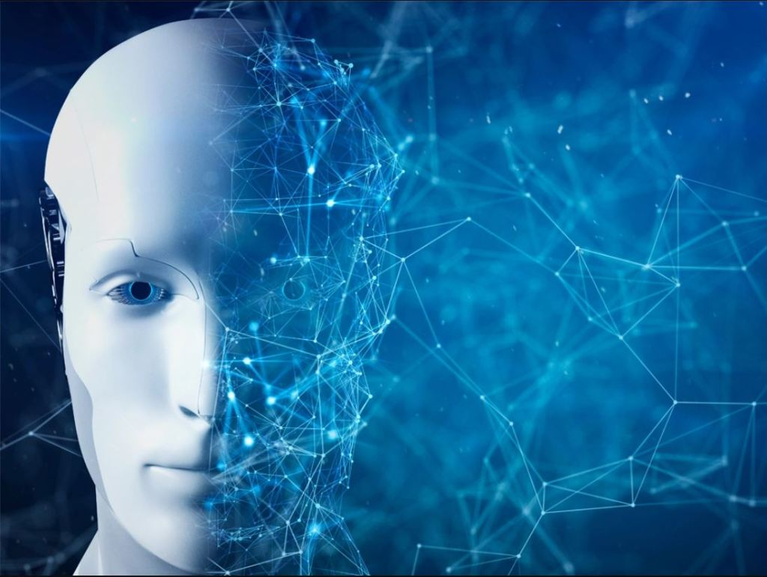
AREAS Y APLICACIÓN DE LA INTELIGENCIA ARTIFICIAL
RAFAEL PATRON MARCO ANTONIO

Slide 2
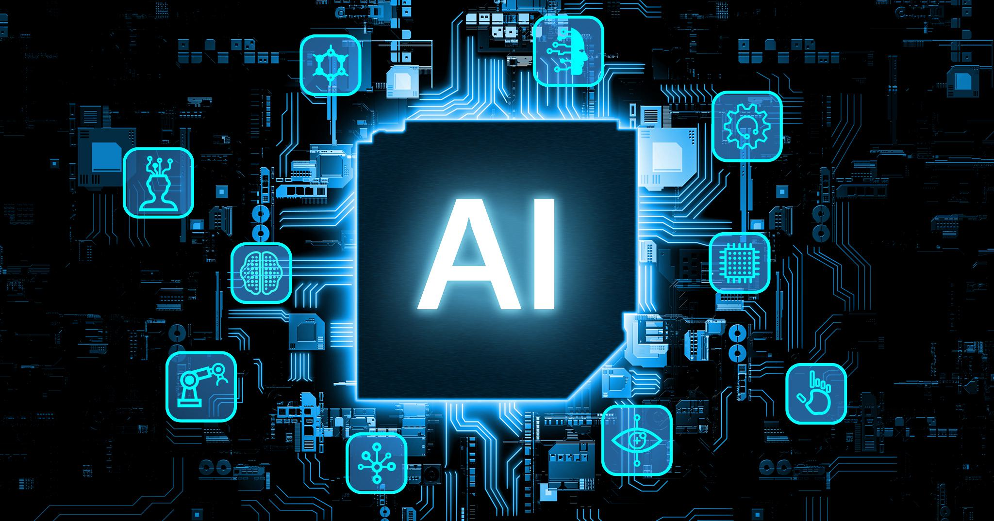
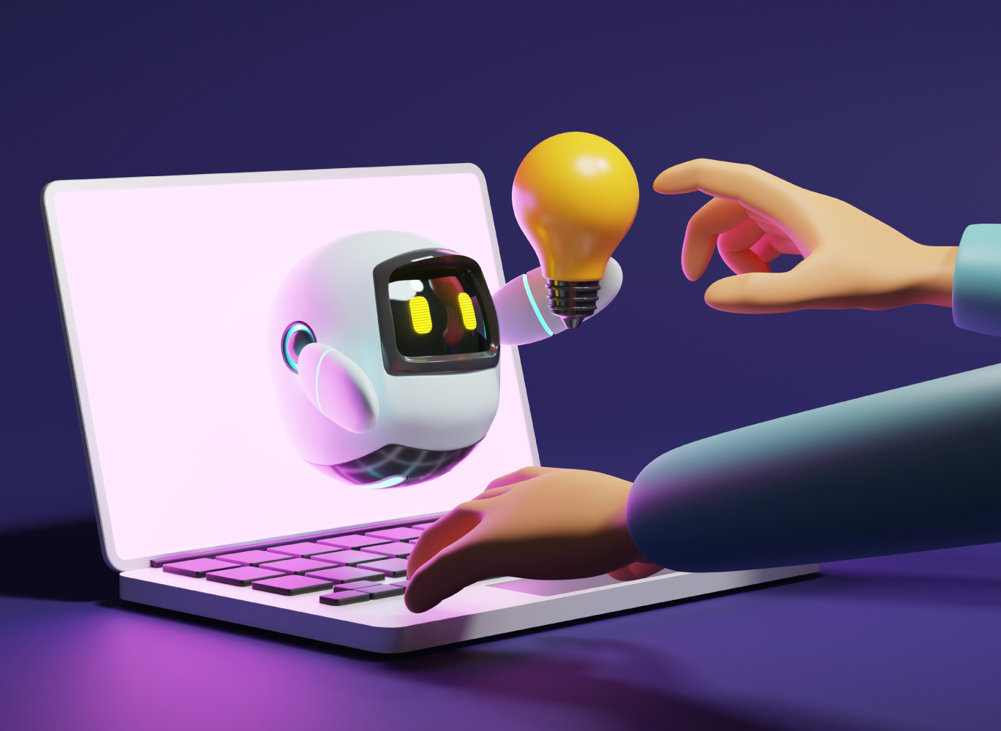
Es una disciplina que ha revolucionado múltiples sectores en las últimas décadas. Su capacidad para imitar el razonamiento humano, aprender de datos y tomar decisiones autónomas la ha convertido en una herramienta indispensable en el mundo moderno.

Slide 3
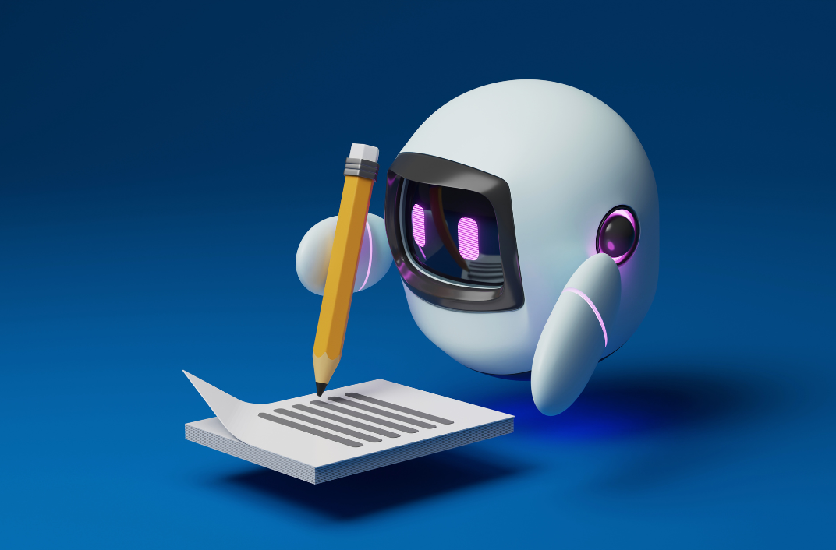
AREAS DE LA IA
Machine Learning:
Enfocada en desarrollar algoritmos que permiten a las máquinas aprender de los datos y mejorar su rendimiento sin ser programadas explícitamente. Incluye técnicas como el aprendizaje supervisado, no supervisado y por refuerzo.

Slide 4
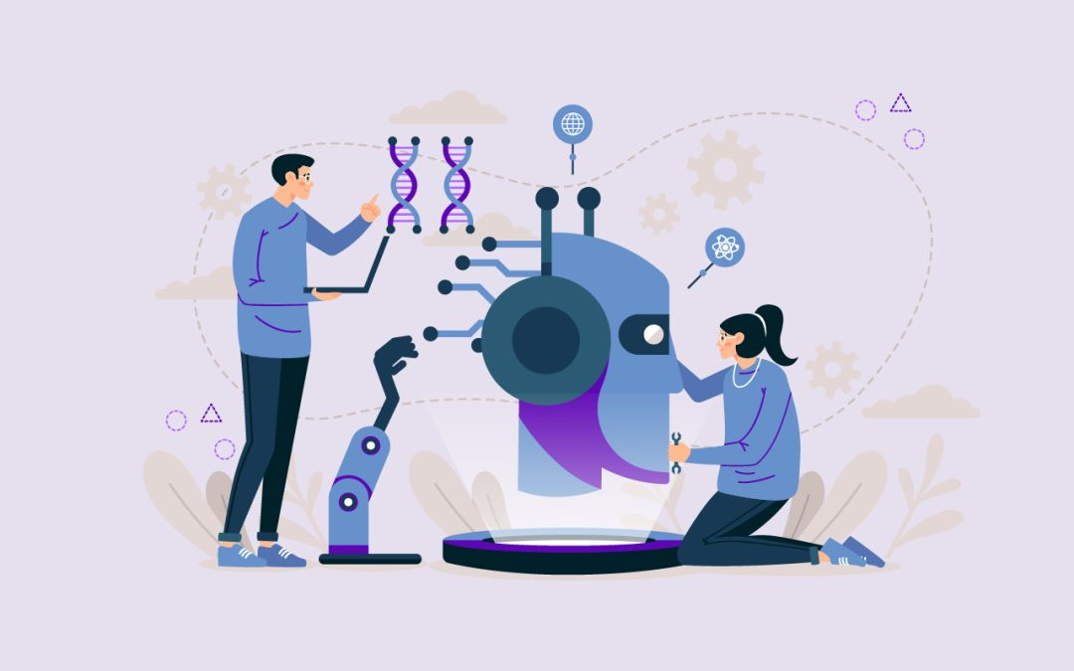
Procesamiento del Lenguaje Natural
Se centra en la interacción entre las computadoras y el lenguaje humano. Aplicaciones como los asistentes virtuales (Siri, Alexa) y los traductores automáticos.

Slide 5
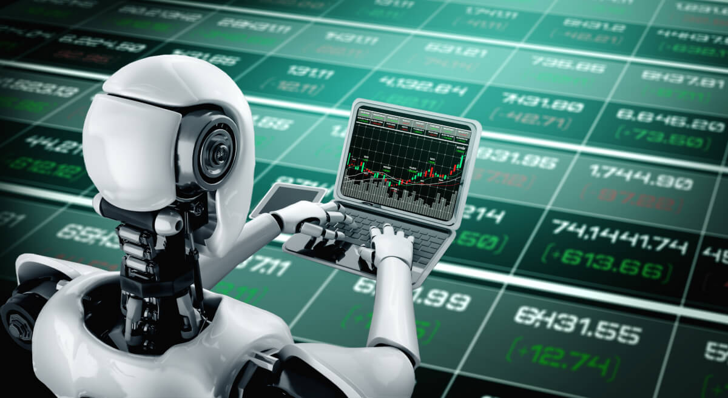
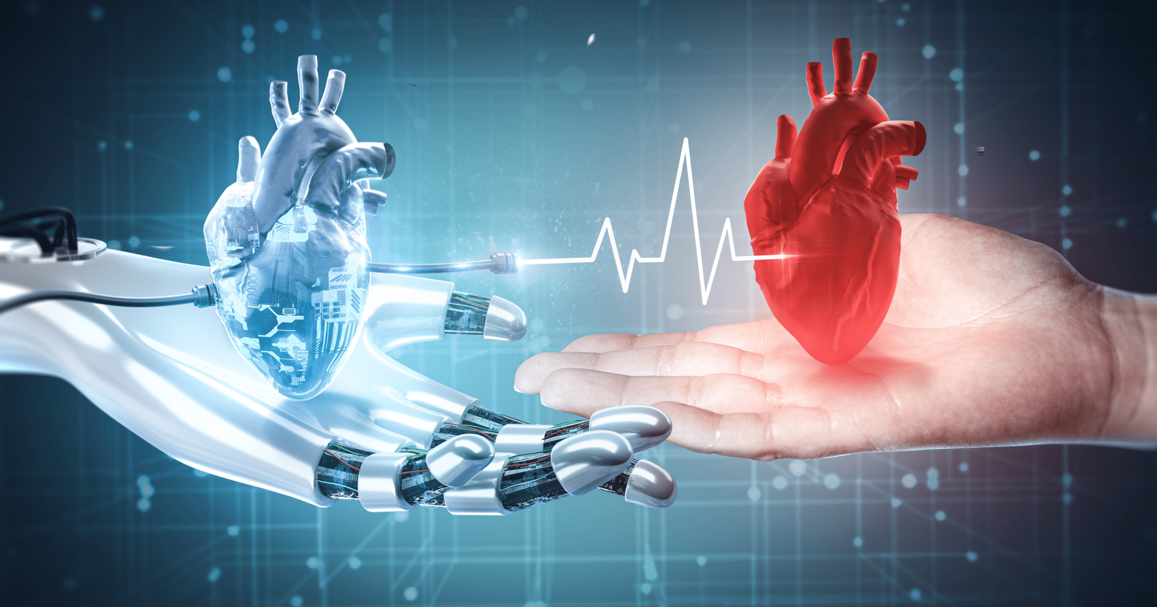
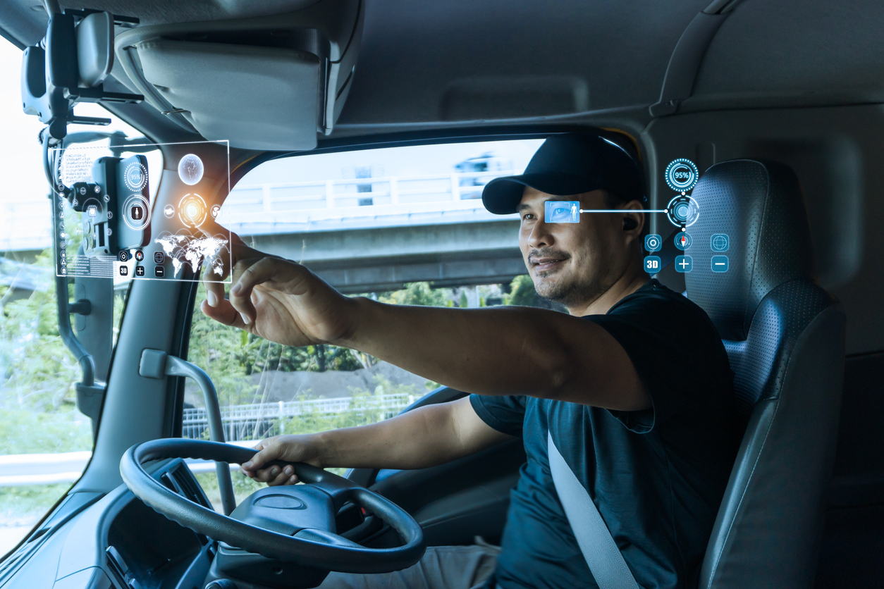
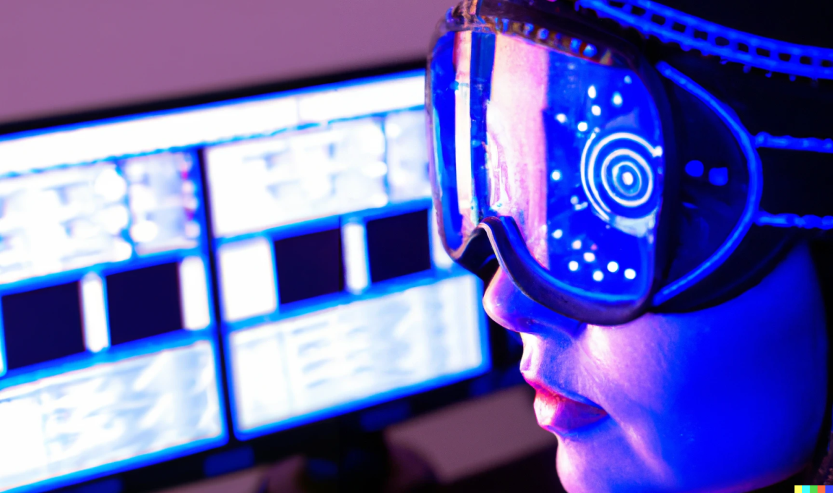
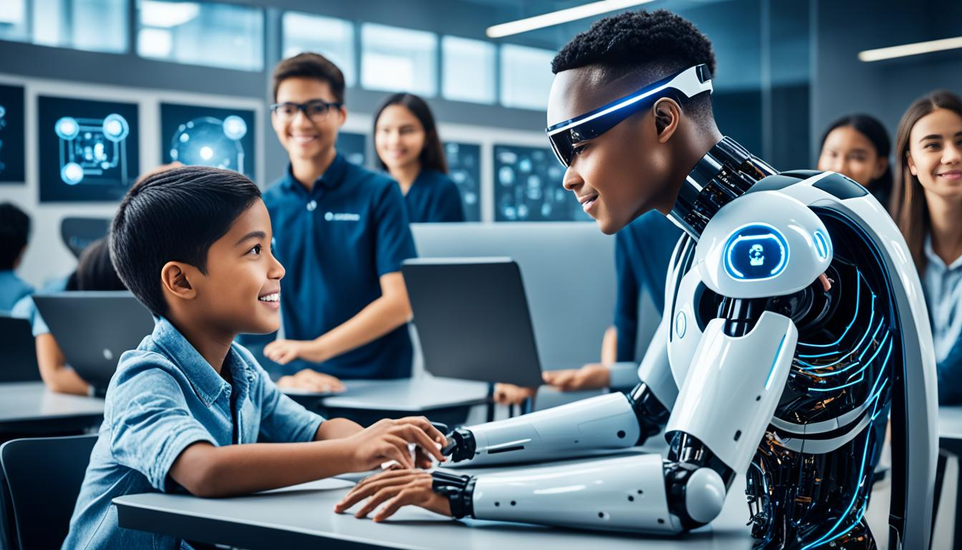
DONDE SE PUEDE APLICAR LA IA?
Salud, Finanzas, Transporte, Educación y Entrenamiento

Slide 6
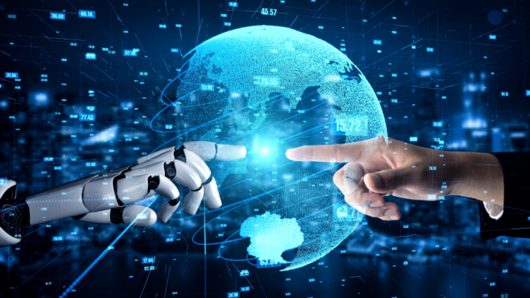
CONCLUSION
La Inteligencia Artificial es una tecnología transformadora con aplicaciones en casi todos los aspectos de la vida moderna. Desde la salud hasta el entretenimiento, su capacidad para procesar grandes volúmenes de datos y tomar decisiones inteligentes ha generado avances significativos.

